Slide 1
Волонтёрский центр Уральского государственного университета физической культуры «Добро и сила»

Slide 2
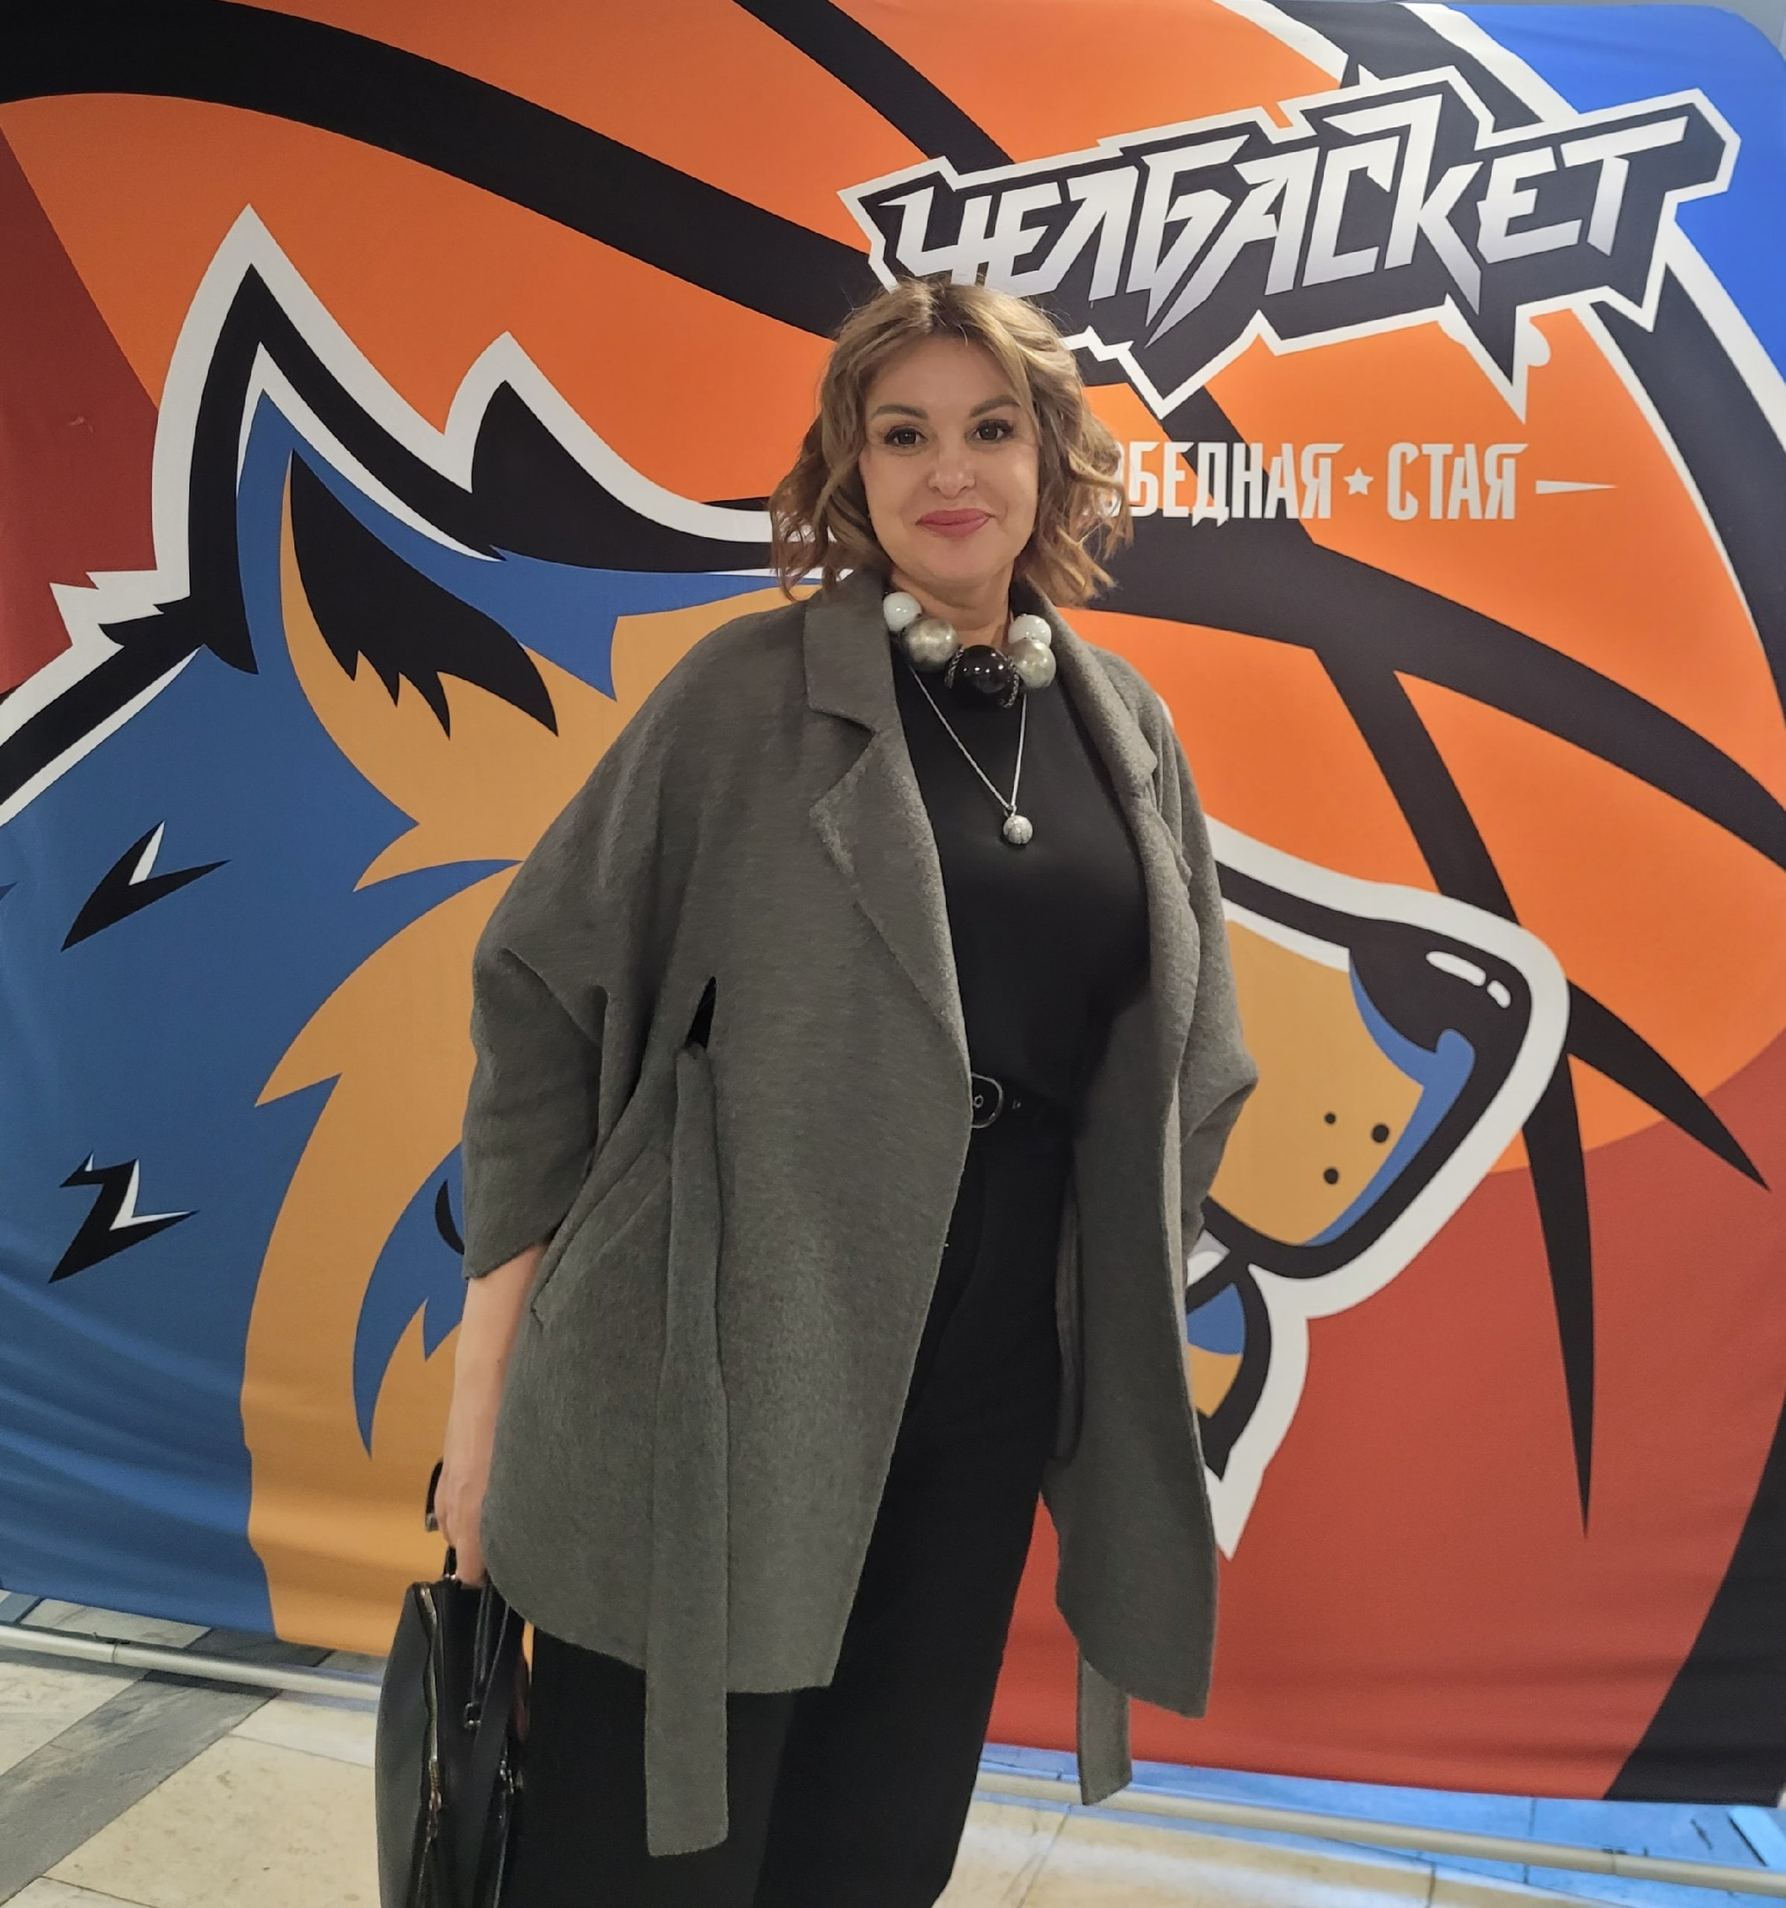
Руководитель внеучебной деятельности УралГУФК: Красина Олеся Александровна.

Slide 3
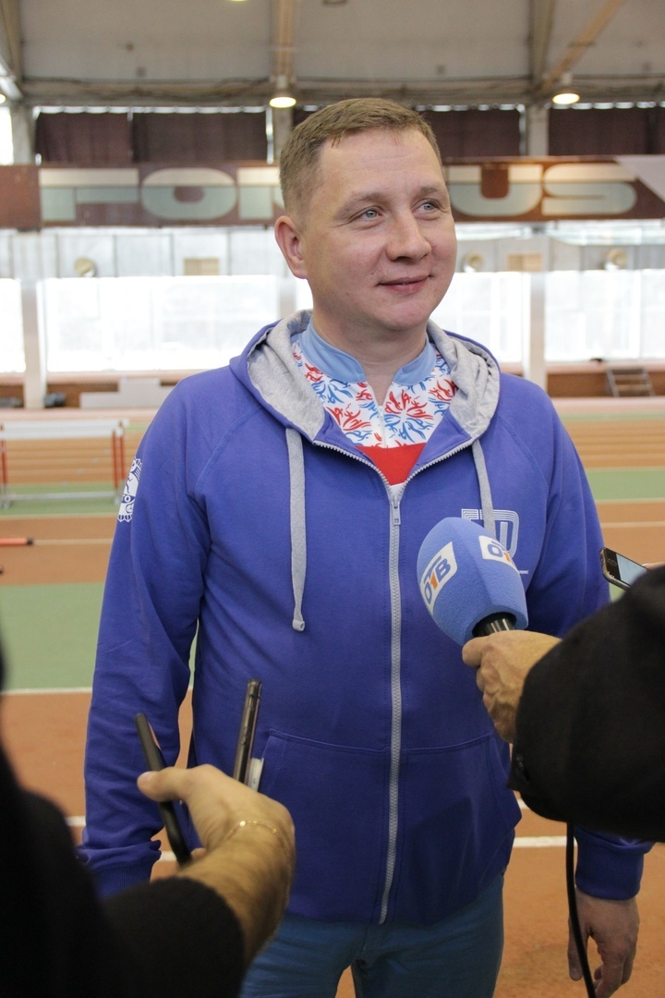
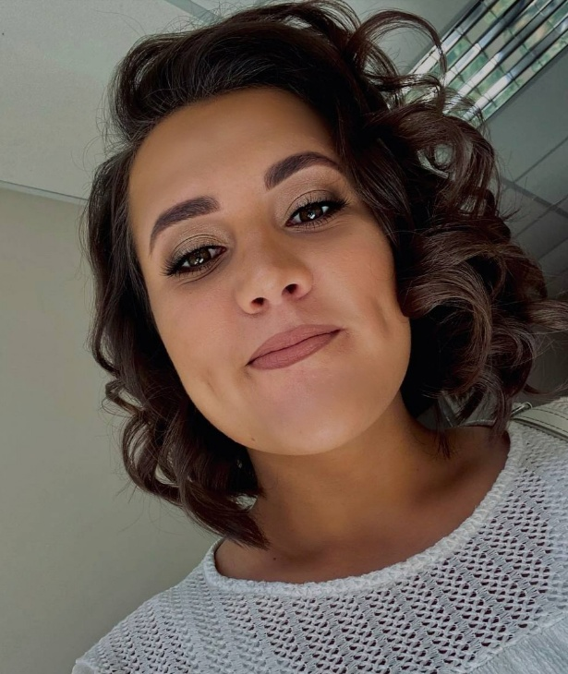
История центра и его руководители.
Волонтерский центр УралГУФК организован в 2014 году. Долгое время волонтерский центр возглавлял Антон Васиченко, затем Мария Гришкевич. Позднее волонтерский центр возглавил Михаил Сташкевич, который трансформировал его в Единый волонтерский центр УралГУФК, в котором скомуницировались все направления волонтерства, что благотворно повлияло для развития добровольчество в университете.
Антон Васиченко – первый
руководитель волонтерского центра
«Добро и сила»
Мария Гришкевич – второй руководитель волонтерского центра
«Добро и сила»

Slide 4
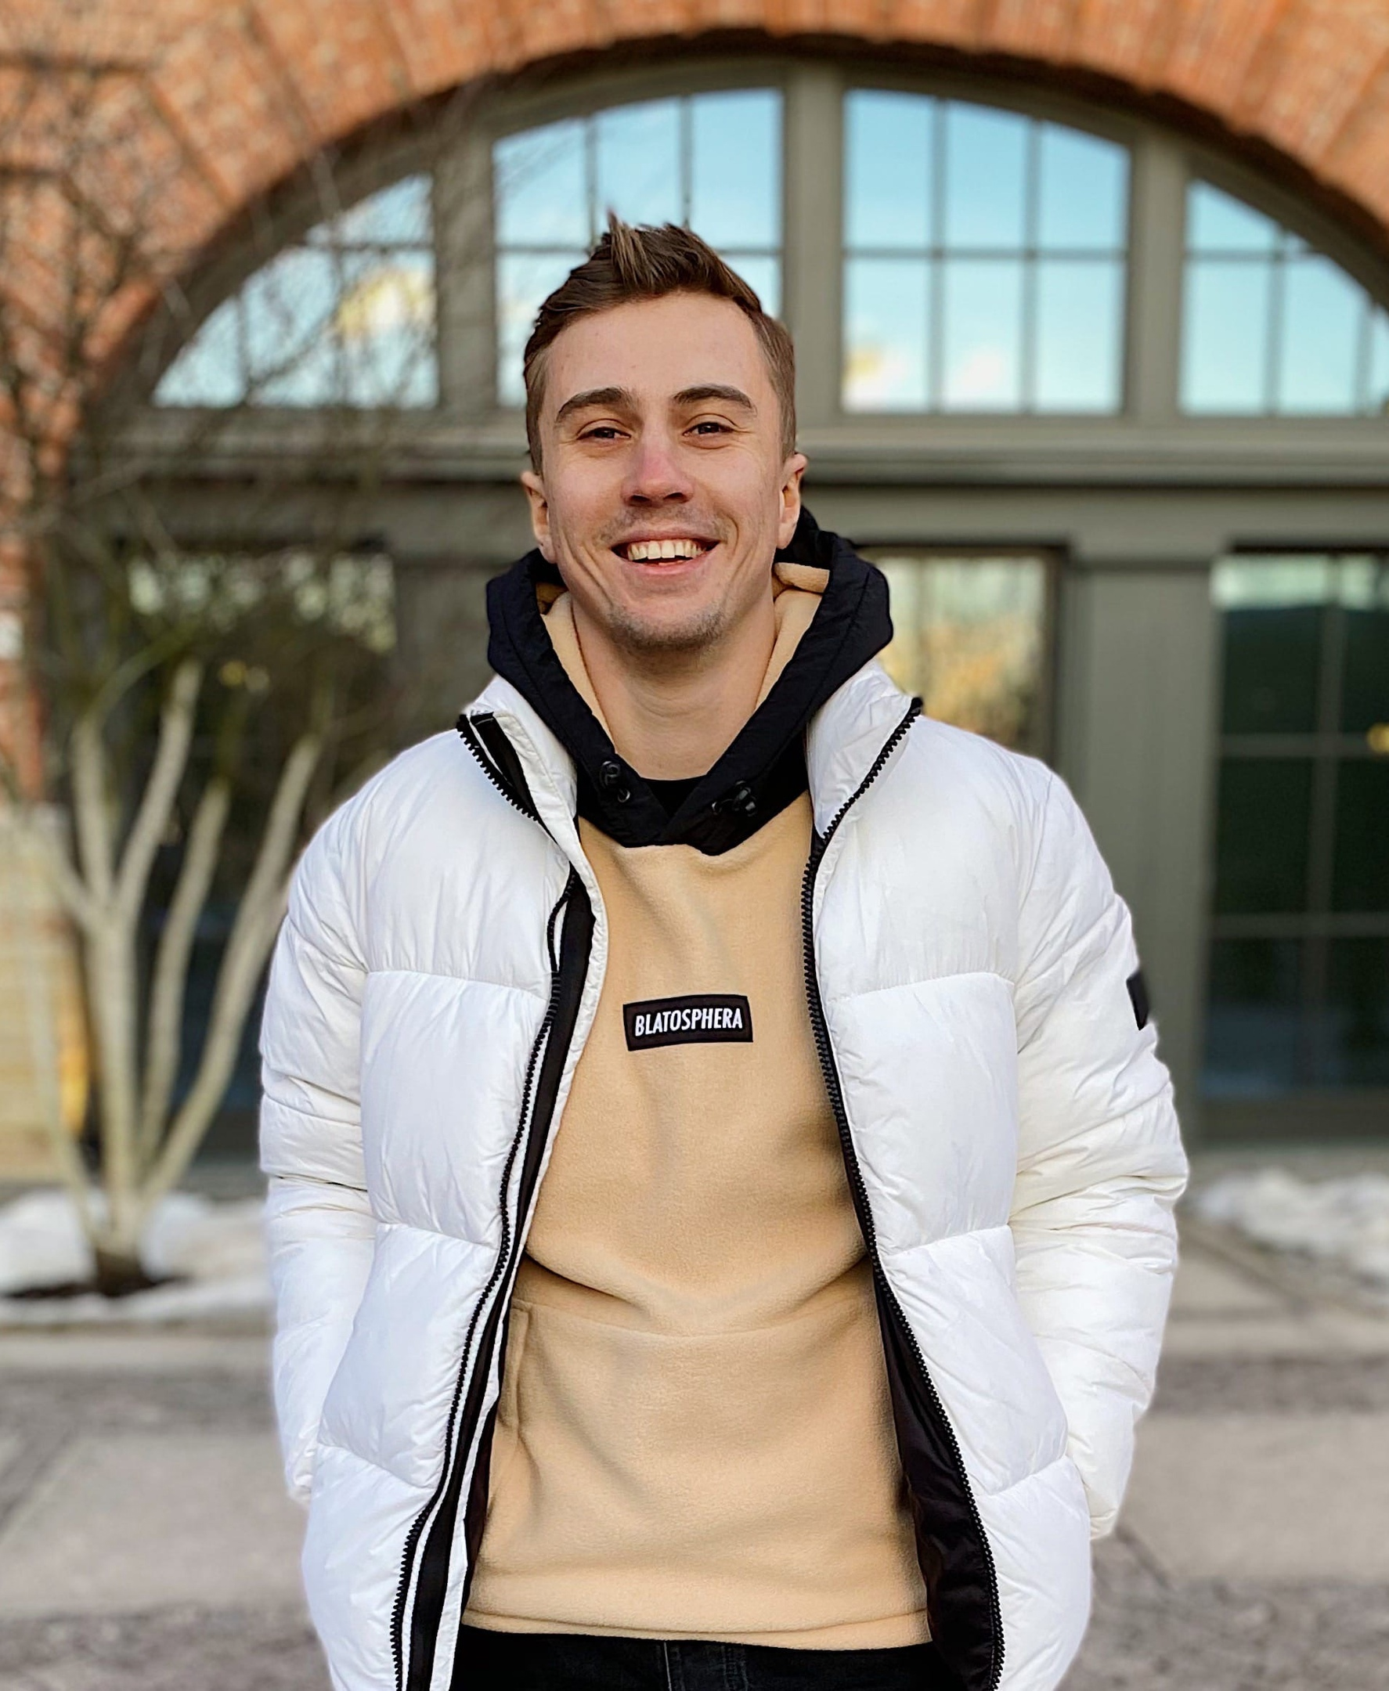
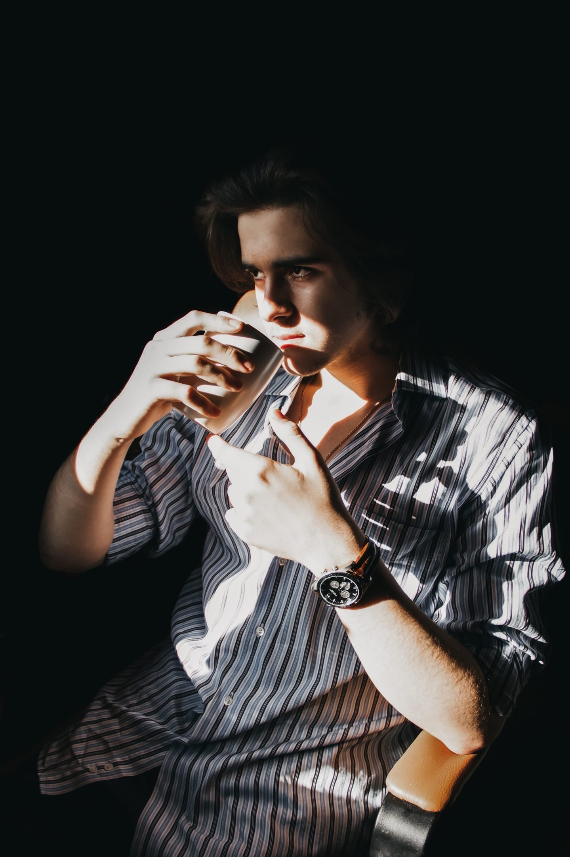
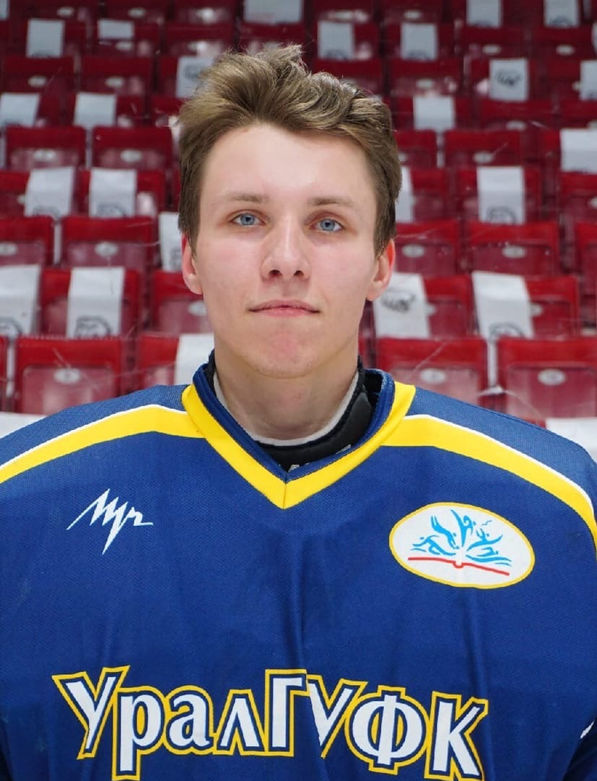
История центра и его руководители.
Михаил возглавлял центр до окончания обучения, после на недолгое время возглавлял Иннокентий Касимов. В мае 2023 года прошла смена руководителя волонтерского центра. В настоящее время руководитель волонтерского центра – Владислав Сендер, студент факультета ЗВСиЕ.
Михаил Сташкевич – третий руководитель волонтерского центра
«Добро и сила»
Иннокентий Касимов – четвертый руководитель волонтерского центра
«Добро и сила»
Владислав Сендер – пятый (действующий) руководитель волонтерского центра
«Добро и сила»

Slide 5
История центра и его руководители.
Впоследствии наш центр был зарегистрирован в едином реестре ассоциации волонтерских центров России. В настоящее время мы оформляем документы на сайте Добро.ру для того чтобы выставлять верифицированные часы, что очень ценится у школьников и волонтеров других учебных заведений.
Логотип организации «Ассоциация волонтерских центров России»
Логотип волонтерского сайта «Добро.ру»

Slide 6
Так же к работе в едином волонтерском центре УралГУФК вовлечены студенты других высших учебных заведений, студентов СПО и школьников. Следует отметить, что многие мероприятий имеют возрастные ограничения, особенно это касается вечерних мероприятий, в связи с этим участие школьников четко регламентируется положением по волонтёрству.
Волонтеры на вечере профессионального бокса «Битва на Урале».

Slide 7
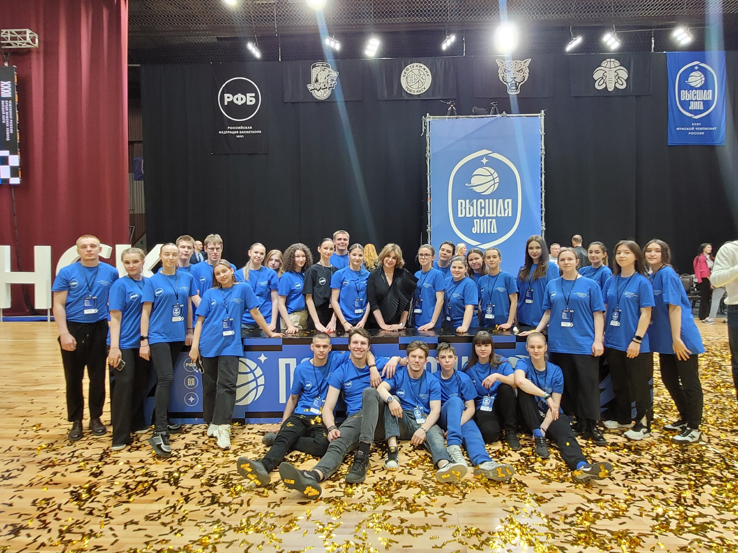
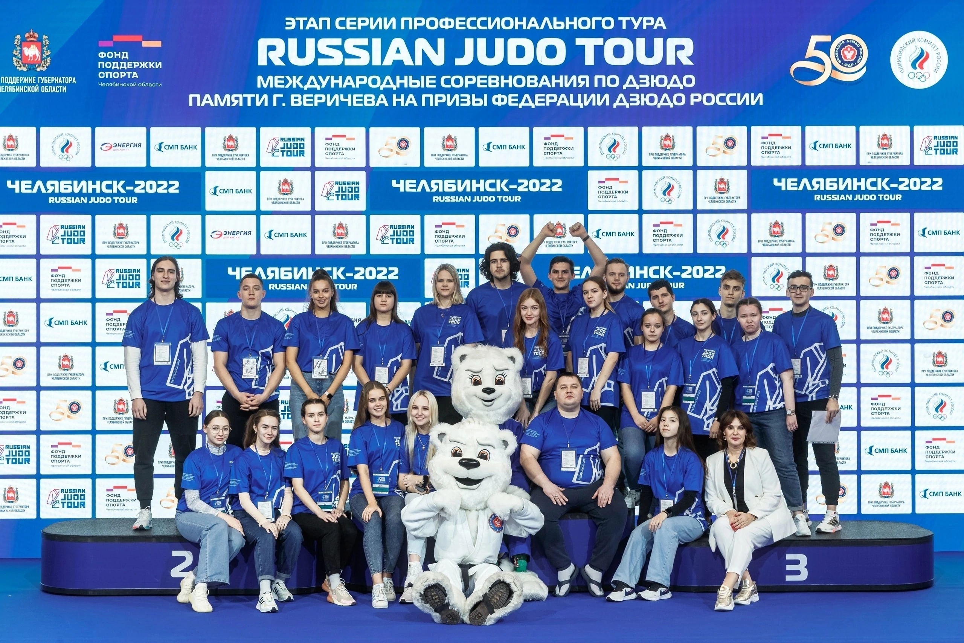
Волонтерский центр «Добро и сила»
За 2021/2022 учебный год, волонтеры УралГУФК приняли участие в более, чем 40 событиях, а за 2022/2023 в более, чем 50 событиях.
Основной деятельностью добровольцев стала помощь в организации спортивных, культурно-творческих и общественно значимых мероприятиях.
Волонтёры на чемпионате по баскетболу «Финал четырёх»
Волонтёры на международных соревнованиях по дзюдо
«Russian judo tour»

Slide 8
Волонтерский центр «Добро и сила»
Наш волонтерский центр хорошо сотрудничает с такими общественными организациями, как:
- Федерация бокса России.
- Российская федерация баскетбола.
- Федерация дзюдо России.
- Футбольный клуб «Челябинск»

Slide 9
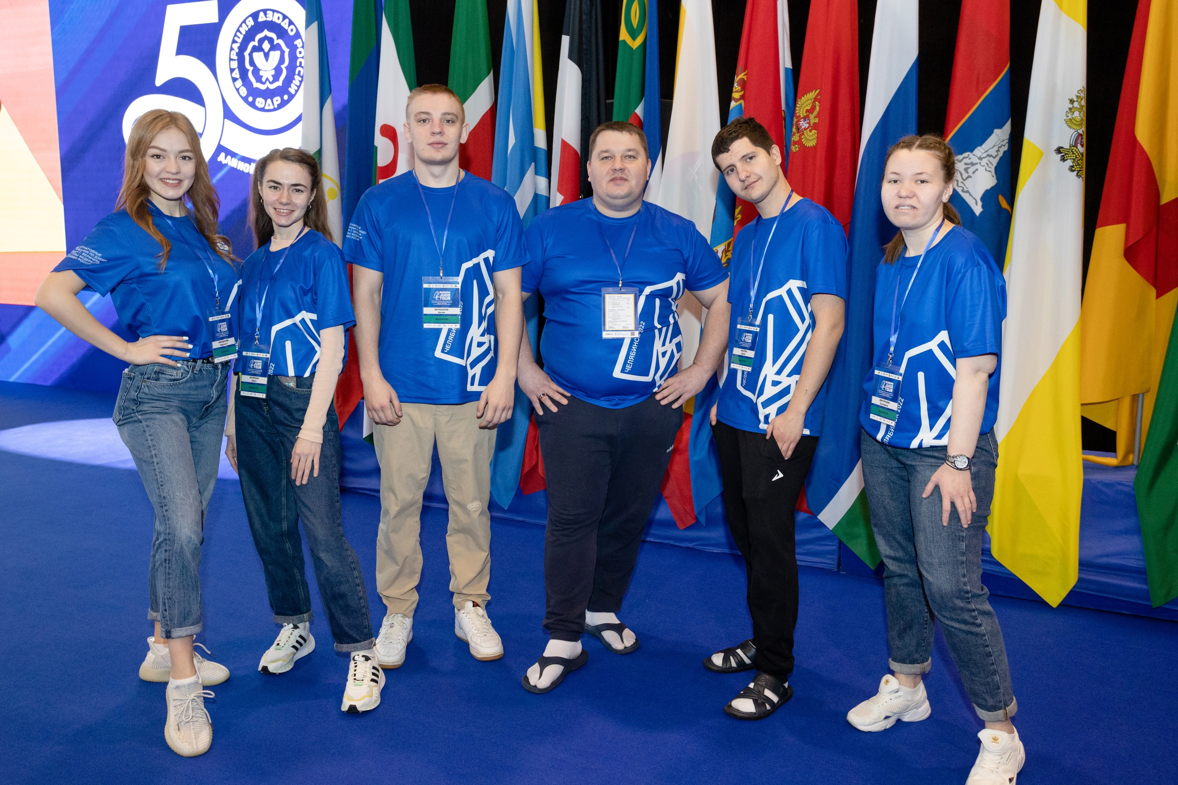
Волонтерский центр «Добро и сила» Наш центр может предоставить работу в любой сфере волонтерской деятельности.
Медиа волонтеры на международном вечере профессионального бокса «Битва на Урале»
Волонтеры по работе со спортсменами на международных соревнованиях по дзюдо «Russian judo tour»

